Slide 1

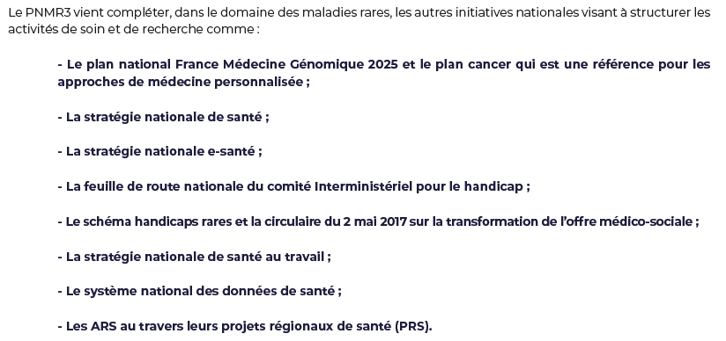
PLAN NATIONAL MALADIES RARES III (PNMR3)
- 2018 - 2022
(SNDS)

Slide 2
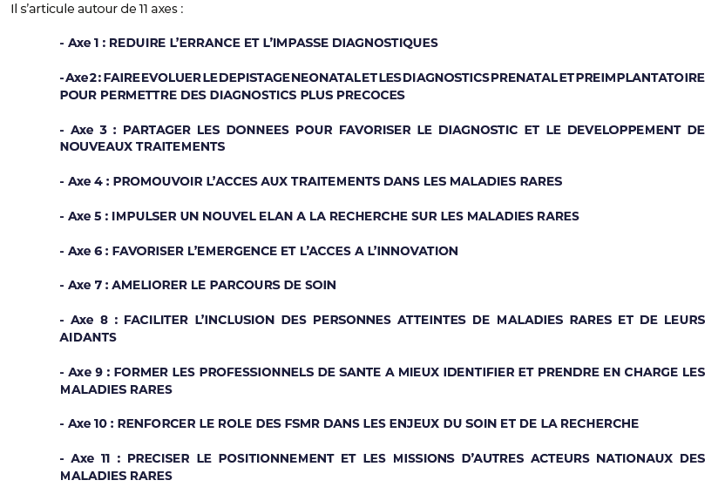
PLAN NATIONAL MALADIES RARES III (PNMR3)
- 2018 - 2022

Slide 3

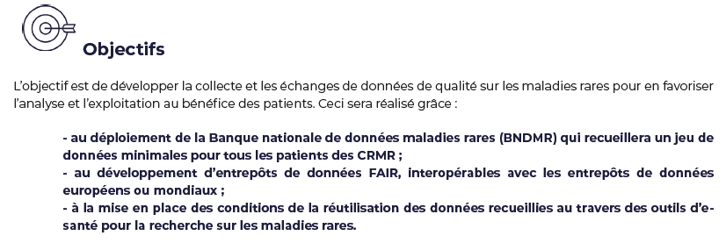
PLAN NATIONAL MALADIES RARES III (PNMR3)
- 2018 - 2022
Déploiement de BaMaRa dans tous les CRMR en 2018
Mise en place de la BNDMR en 2019

Slide 4
Missions et seuils d’activité pour les CRMR
CONDITIONS D’ELIGIBILITE 2022
1
Mission de coordination
Valorisée par les projets portés par le CRMR coordonnateur avec les CRMR constitutifs, entre autres pour la mise en place et l’animation d’un réseau de soins et l’organisation de la prise en charge médico-sociale.
Cette mission de coordination est construite avec les associations de personnes malades.
2
Mission d’expertise
Valorisée par :
l’élaboration de PNDS
L’implication dans des groupes de travail nationaux, européens, ou internationaux
Le recueil épidémiologique régulier notamment par le renseignement de la BNDMR (via BaMaRa) est obligatoire pour un CRMR et un CCMR.
Le centre s’engage également à compléter la BNDMR des personnes sans diagnostic et à participer à l’observatoire des traitements.
3
Mission de recours
4
Mission de recherche
minimum 300 consultations/an
une file active de 150 patients minimum (75 pour les sites constitutifs)
minimum 3 publications en 1er ou dernier auteur (2 pour les sites constitutifs)
doit être IP pour minimum 2 projets de recherche financés (1 pour les sites constitutifs)
5
Mission d’enseignement et de formation
Valorisée par les enseignements dans le cadre de DU ou DIU, de formations européennes et universitaires et de publications pédagogiques

Slide 5
Missions et seuils d’activité pour les CCMR
CONDITIONS D’ELIGIBILITE 2022
Un CCMR rattaché à un CRMR doit avoir
une file active d’au moins 25 patients,
et une expertise reconnue par le coordonnateur du CRMR de rattachement.
Les CCMR participent
à la mission de coordination du CRMR,
au remplissage de la Banque de Données Maladies Rares (BNDMR),
et aux RCP dont celles du PFMG.
/an
via BaMaRa
( /Plan France Médecine Génomique)

Slide 6




Missions et seuils d’activité pour les CCMR
CONDITIONS D’ELIGIBILITE 2022
Un CCMR rattaché à un CRMR doit avoir
une file active d’au moins 25 patients,
et une expertise reconnue par le coordonnateur du CRMR de rattachement.
Les CCMR participent
à la mission de coordination du CRMR,
au remplissage de la Banque de Données Maladies Rares (BNDMR),
et aux RCP dont celles du PFMG.
/an
via BaMaRa
( /Plan France Médecine Génomique)
4 Centres de Référence Maladies Rares Abdomino-thoraciques

Slide 7
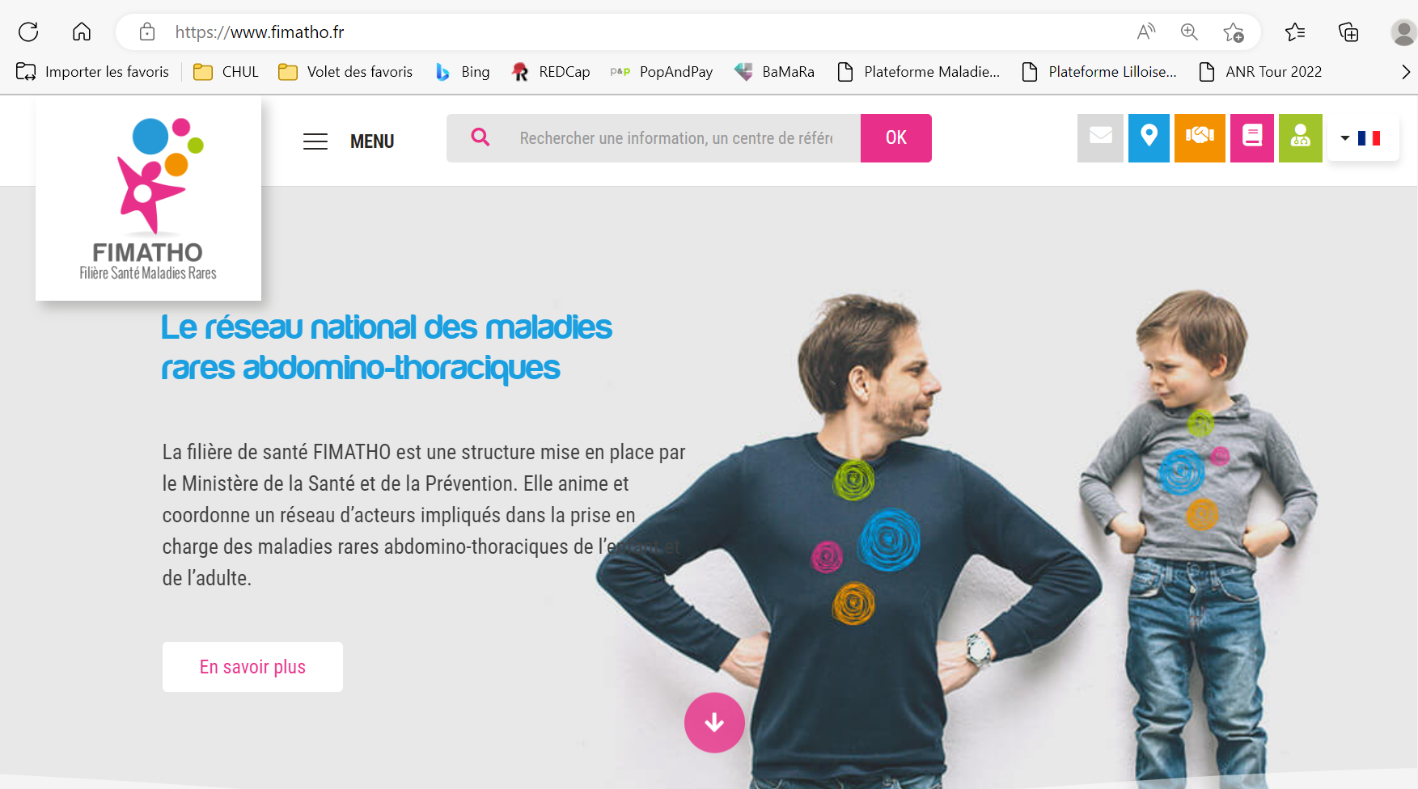
Missions et seuils d’activité pour les CCMR

Slide 8

Missions et seuils d’activité pour les CCMR

Slide 9
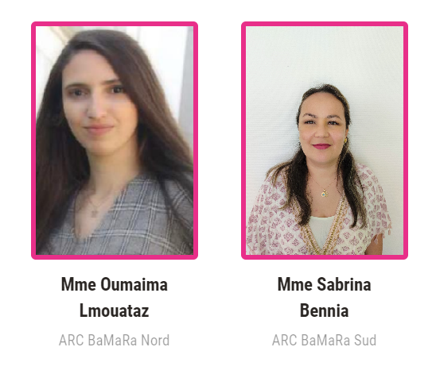
Missions et seuils d’activité pour les CCMR

Slide 10
Missions et seuils d’activité pour les CCMR
Un CCMR rattaché à un CRMR doit avoir
une file active d’au moins 25 patients,
et une expertise reconnue par le coordonnateur du CRMR de rattachement.
Les CCMR participent
à la mission de coordination du CRMR,
au remplissage de la Banque de Données Maladies Rares (BNDMR),
et aux RCP dont celles du PFMG.
/an
via BaMaRa
( /Plan France Médecine Génomique)
Valorisation des activités médicales et paramédicales pour une prise en charge PLURI-disciplinaire
Activités de diagnostic antenatal : consultations et examens anténatals
Hospitalisation(s) & HDJ en lien avec la maladie rare
Consultations de suivi depuis la petite enfance jusqu’à 18 ans & +18 ans
Gynécologue obstétricien
Pédiatre-réanimateur ; pédiatres ; cardio-pédiatres ; pneumo-pédiatres ; gastro-pédiatres
Chirurgien ; chirurgien-orthopédique
Pneumologue
Chirurgien
Diététicien ; ortophoniste ; psychologue…

Slide 11
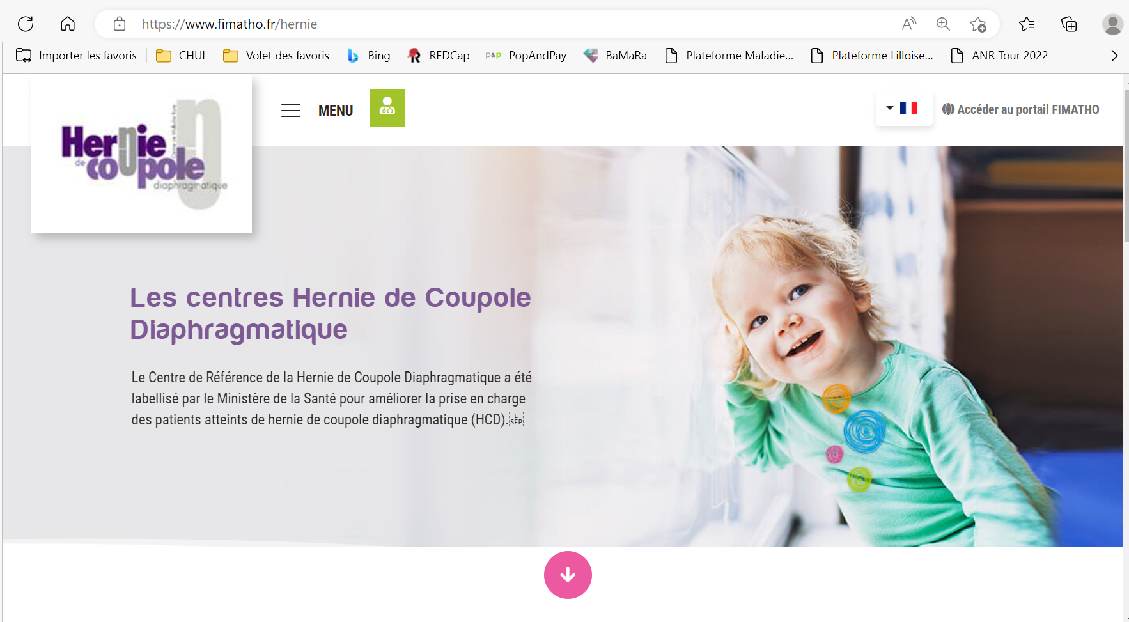
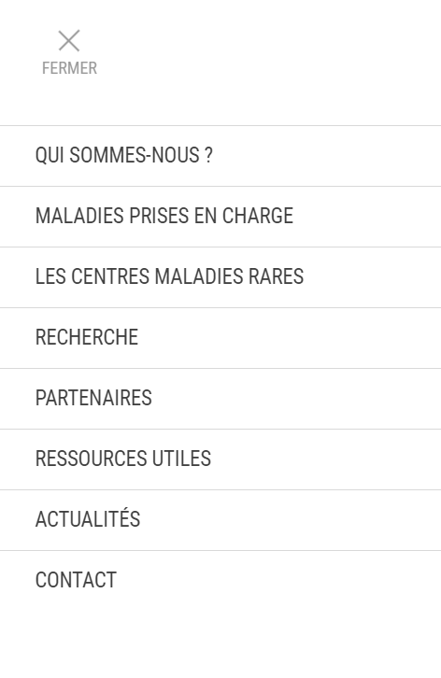
Présentation(s)

Slide 12

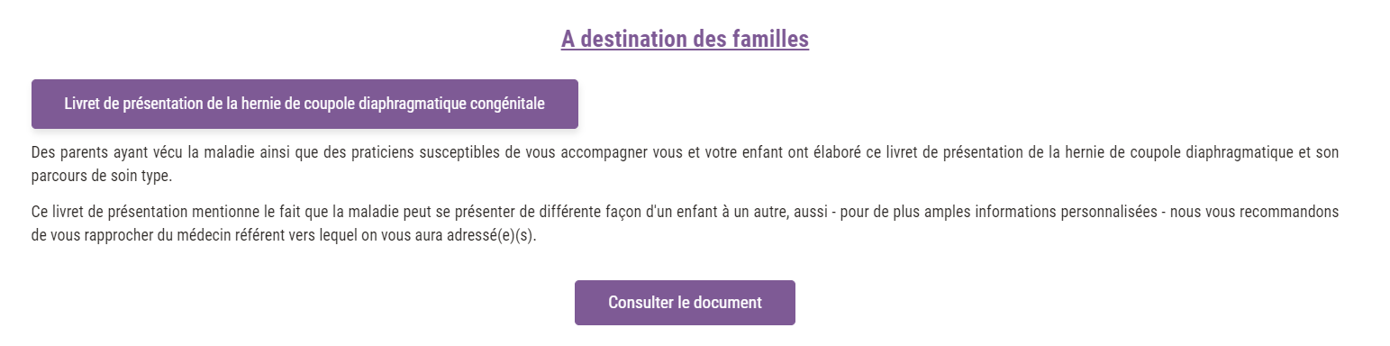
Présentation(s)

Slide 13

Présentation(s)

Slide 14
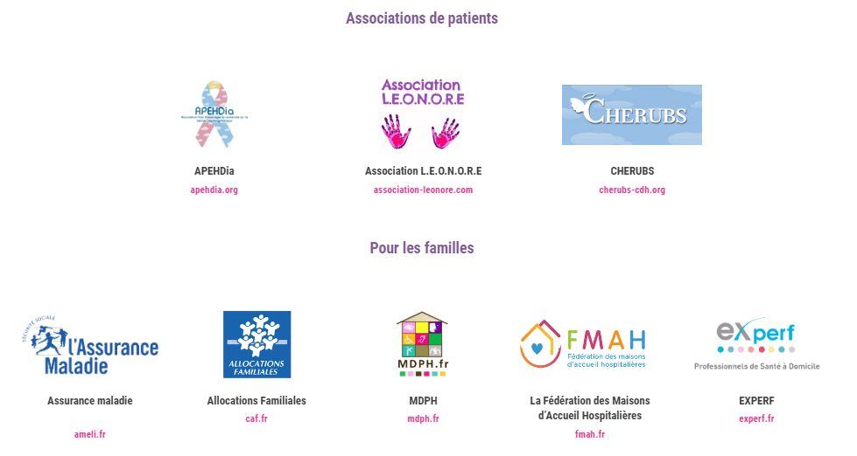
Présentation(s)

Slide 15




Présentation(s)

Slide 16
Présentation(s)

Slide 17

Présentation(s)

Slide 18

Journée annuelle du CRMR HCD
Merci de completer le
questionnaire de satisfaction

Slide 20
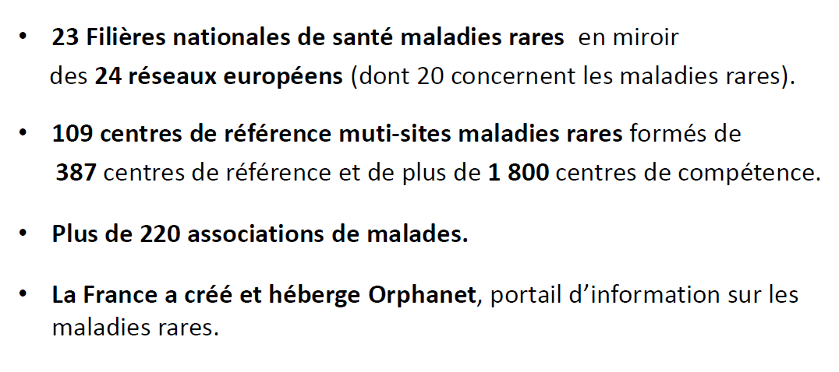




PLAN NATIONAL MALADIES RARES III (PNMR3)
Structuration des Maladies Rares en France depuis 2018

Slide 21
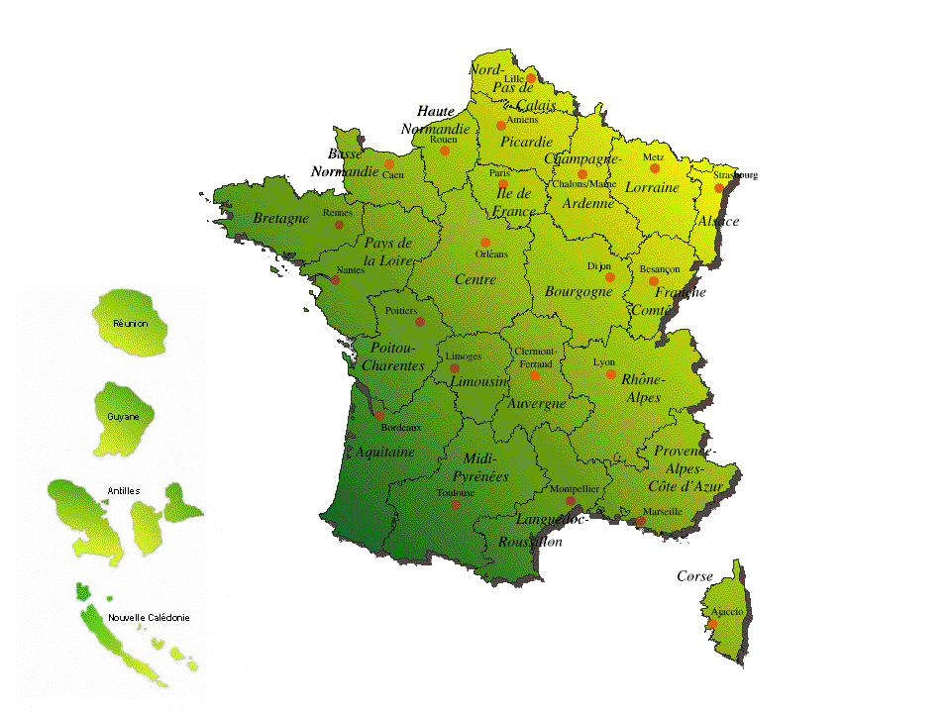
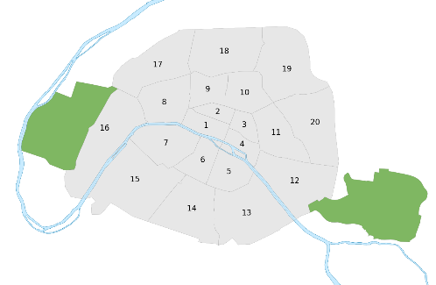
Pour la labellisation 2017-2022,
le CRMR HCD c’est
3 sites
(1 coordonnateur + 2 constitutifs)
et 27 CCMR
Martinique
Guadeloupe

Slide 22
Pour la labellisation 2017-2022,
le CRMR HCD c’est
3 sites
(1 coordonnateur + 2 constitutifs)
et 27 CCMR
Hôpital Robert Debré - AP-HP
Paris 19ème
Hôpital Necker Enfants Malades - AP-HP
Paris 7ème
Hôpital Armand Trousseau - AP-HP
Paris 12ème
Hôpital Antoine-Béclère - AP-HP - Centre constitutif HCD
Clamart (92)

Slide 23
AAP de la DGOS pour la mise à jour des CRMR pour 2023-2028
CONDITIONS D’ELIGIBILITE 2022
Le dépôt d’un projet de CRMR est justifié par le constat du besoin et de la rareté de l’expertise pour une maladie rare ou un groupe cohérent de maladies rares, par la complexité de la prise en charge et par la nécessité d’organiser une offre de soins structurée permettant d’éviter l’errance diagnostique, thérapeutique et de suivi.
Au moment de la candidature, les qualifications et équipements requis par l’appel doivent exister.
Chaque CRMR doit présenter un groupement pertinent de CRMR constitutifs et de CCMR concernant une maladie rare ou un groupe de maladies rares définies, afin de garantir une expertise et une prise en charge optimales.

Slide 24



Slide 25
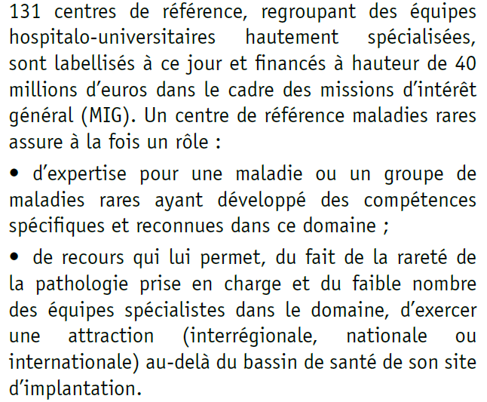
PLAN NATIONAL MALADIES RARES III (PNMR3)
La politique nationale de labellisation de centres
Les Centres de référence maladies rares
109

Slide 26
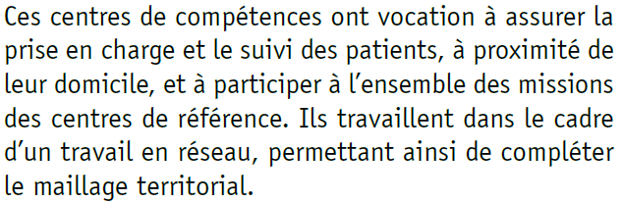
PLAN NATIONAL MALADIES RARES III (PNMR3)
La politique nationale de labellisation de centres
Les Centres de compétences

Slide 27
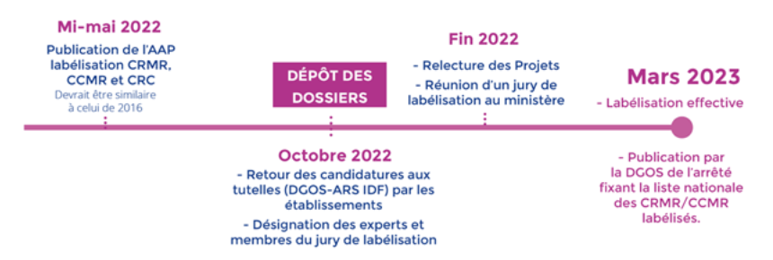
CAMPAGNE DE LABELLISATION 2022

Slide 28

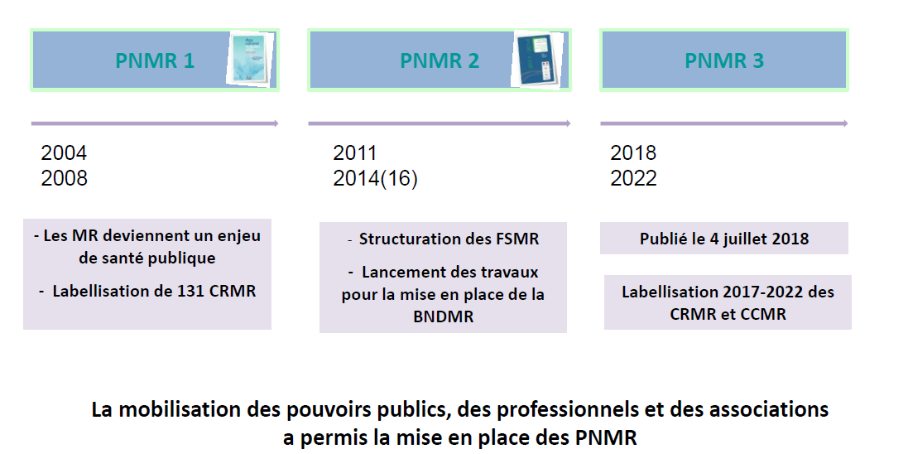
Chronologie des Plans Nationaux Maladies Rares

